Slide 1
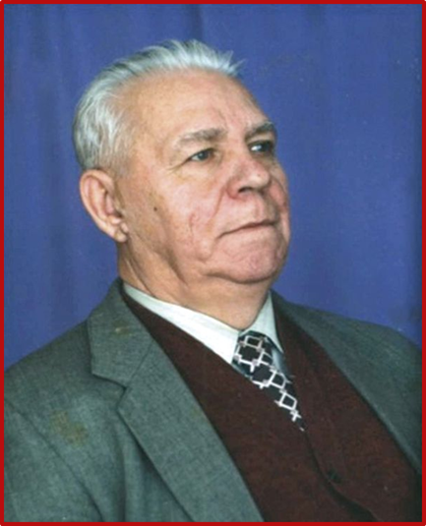
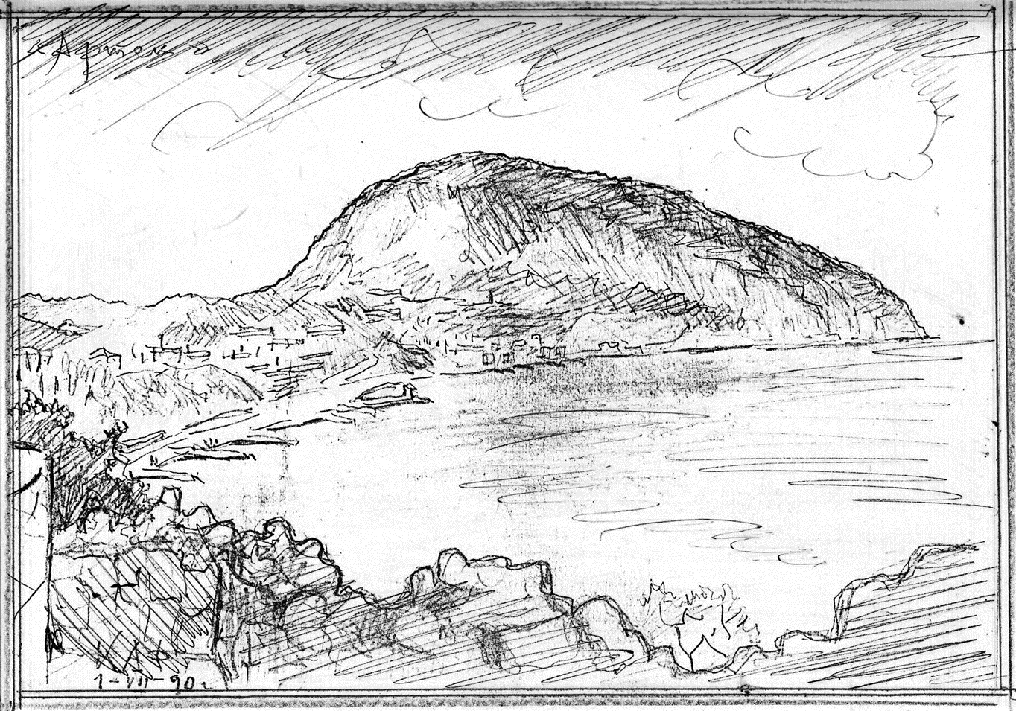
«Я мальчишкой видел «Колумб»
Выполнили:
обучающиеся 5 А, 5 Б, 5 В, 5 Г МОУ СОШ №32
Руководитель:
Коваева Оксана Викторовна, педагог-библиотекарь

Slide 2
Цель:
Раскрыть положительный образ педагога и наставника, через изучение биографии публициста и поэта– дальневосточника Алексея Краснова
Задачи:
Исследовать биографический материал Краснова в направлениях:
- Краснов- художник;
- Краснов – педагог и создатель школьного музея;
- Краснов – краевед;
- Краснов –поэт
Разработать и провести мероприятия под общей темой «А.Краснов - педагог и наставник!»
Создание с учащимися 5-х классов итоговых продуктов по каждому направлению исследовательской деятельности.

Slide 3
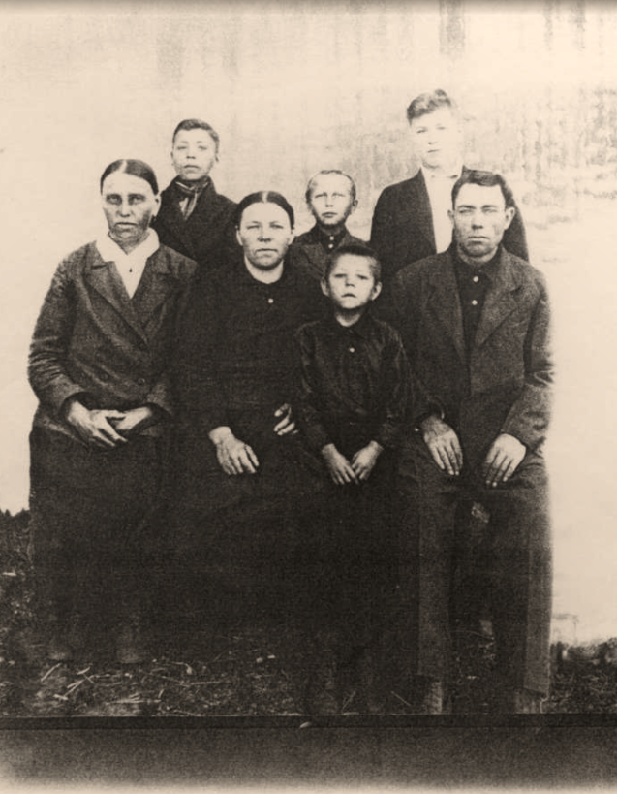
Алексей Краснов родился в 1932 году в селе Шигонь, а в 1939-м родители приехали на Дальний Восток, где полным ходом шла одна из крупнейших советских строек. Окончив школу, Алексей Краснов поехал учиться в Харьковский педагогический институт, работал в сельской школе на Украине, но спустя время вернулся в Комсомольск. Алексей Федорович был талантливым педагогом, прививавшим молодому поколению комсомольчан любовь к русскому языку и отечественной литературе.

Slide 4
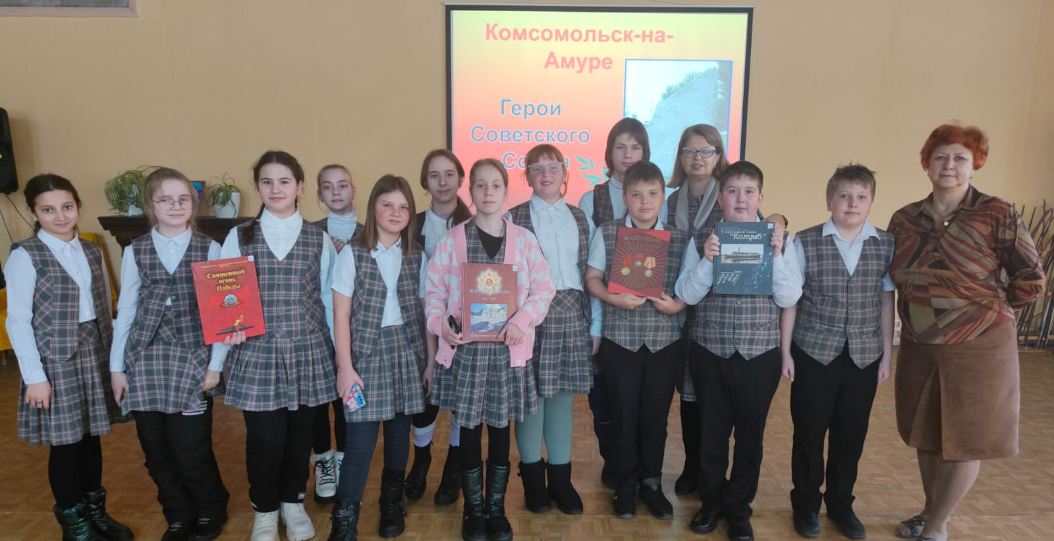
Свою исследовательскую деятельность мы начали с посещения музея имени Алексея Красного, который находится в структурном подразделении №14 МУК «Городская Централизованная Библиотека». В ходе экскурсии мы познакомились с Алексеем Федоровичем как с многогранной личностью: педагогом, краеведом, художником и поэтом.

Slide 5
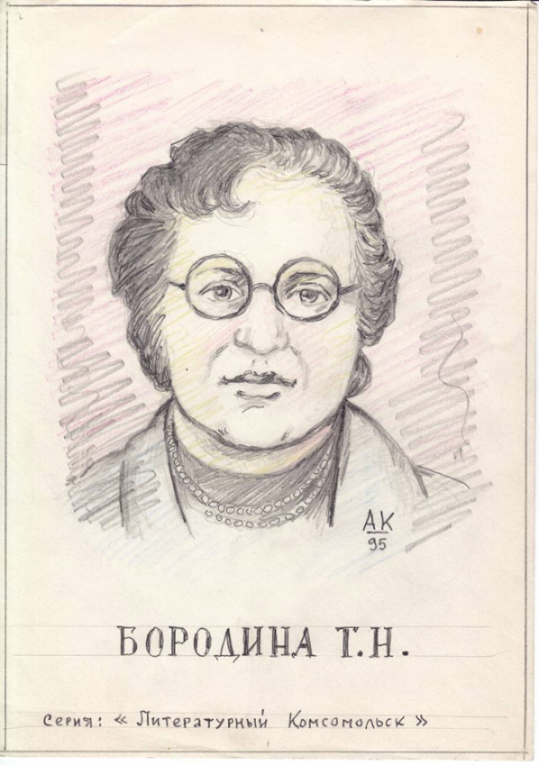
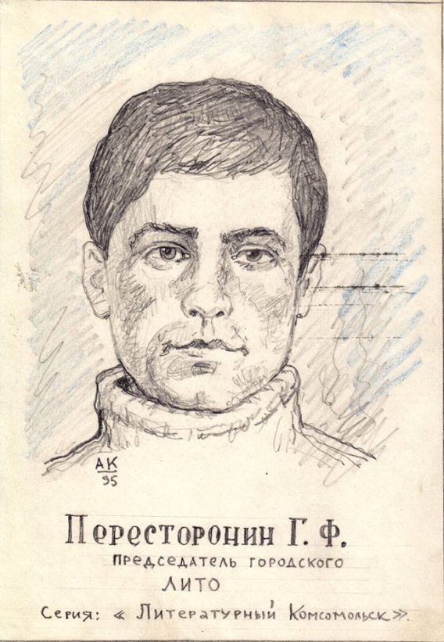
ПЕДАГОГ
Алексей Федорович преподавал русский язык и литературу в школах города, в течение 10 лет вел эстетику в медучилище, работал в клубе «Эстет». А. Ф. Краснов был всегда там, где начиналось что-то новое, трудное, но интересное и творческое. Долгое время проработал он в 14-й шко­ле, вел клуб «Краевед». Здесь, в школьном краеведческом музее, он создал экспозицию «Литературный Комсомольск»

Slide 6
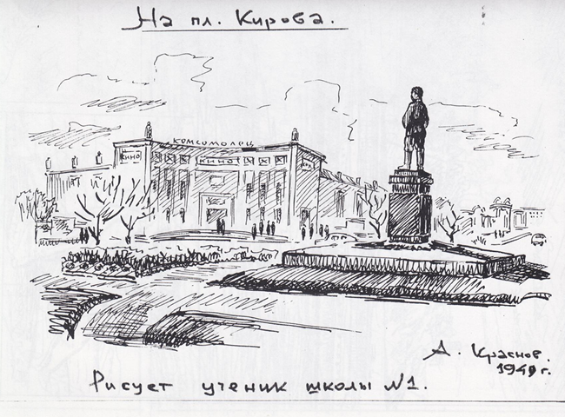
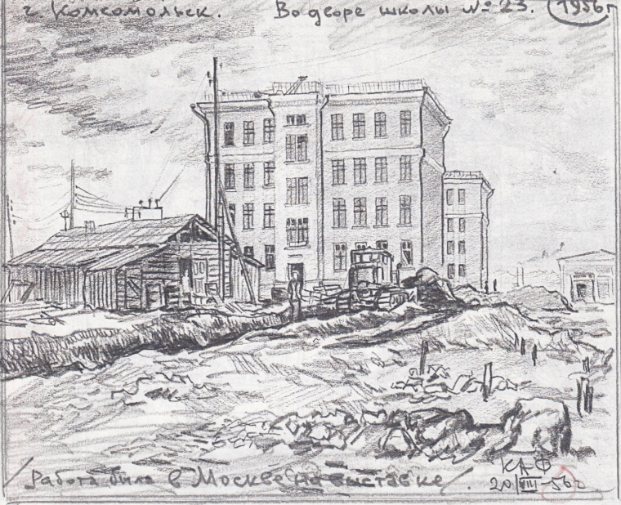
ХУДОЖНИК
Еще в детстве Алексей Краснов стремился делать зарисовки новых зданий, стареньких домиков села Пермского, доживающих свой век, портреты людей, руками которых возводился легендарный город. Делал и портреты литераторов, с кем пришлось ему встречаться на творческих встречах в городском литературном объединении.
Создавая экспозицию в школьном музее, он показал себя талантливым портретистом. Во многом обязана ему своим открытием картинная галерея —ныне художественный музей. Нужно очень любить свой город, что­бы так кропотливо, по крупицам, собирать самые яркие материалы, которые стали страницами истории города юности, его летописью.

Slide 7
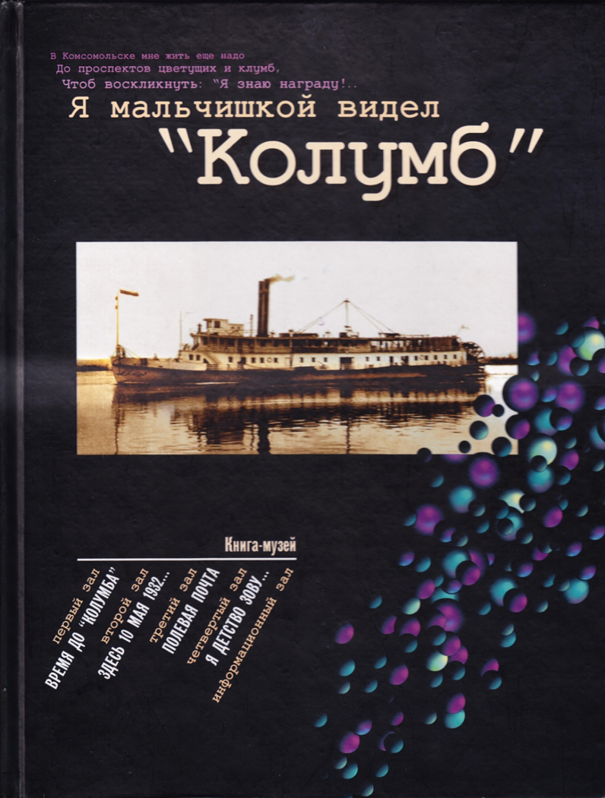
КРАЕВЕД
Значительным вкладом в дальневосточную литературу стала его книга «Я мальчишкой видел «Колумб». В ее основе уникальные документы об истории Комсомольска-на-Амуре — домашний архив, частное собрание писем, фотографий, записки краеведа А. Ф. Краснова.
Большинство рисунков и фотографий опубликованы впервые. Книга необычна тем, что она приглашает читателя на экскурсию по залам исторического музея города Комсомольска. Книга-музей разбита на пять залов, и каждый посвящен определенному отрезку времени.

Slide 8
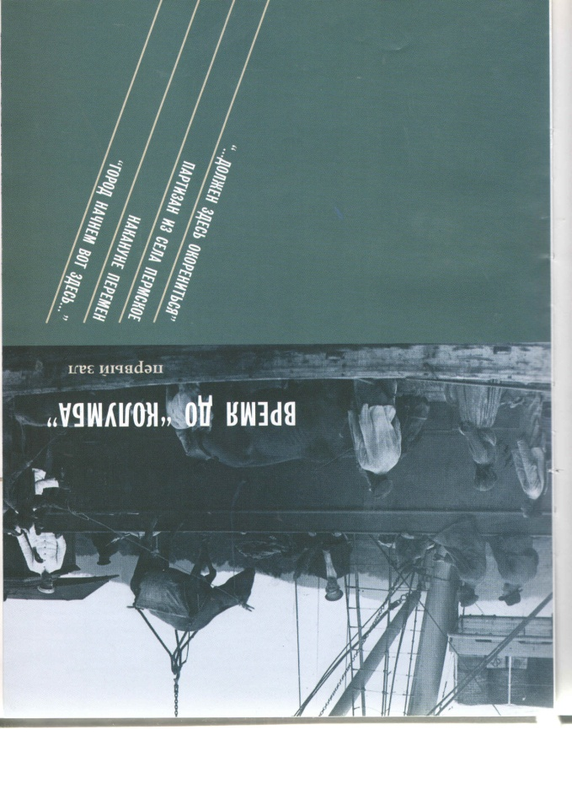
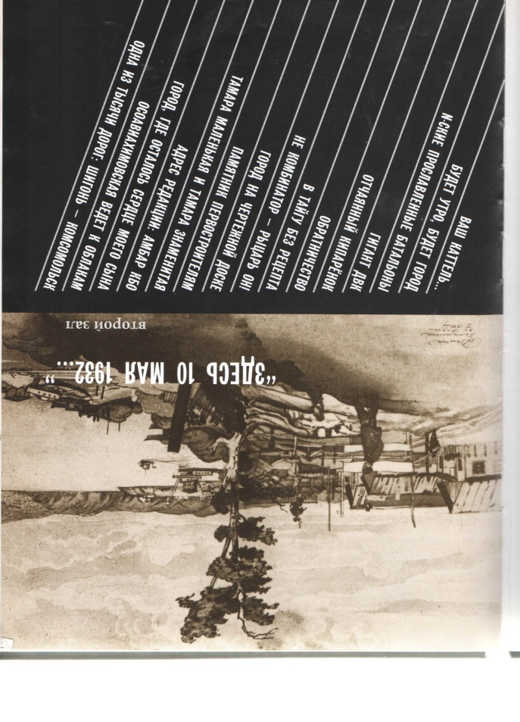
КРАЕВЕД
Открывает книгу экскурсия под названием «Время до «Колумба». Это предыстория Комсомольска, которую вершили переселенцы из центральных областей России.
Интересна вторая глава («Второй зал») «Здесь 10 мая 1932 года...».
В этом зале, значительное место отведено рассказу о строительстве заводов, зарождению здравоохранения в городе

Slide 9
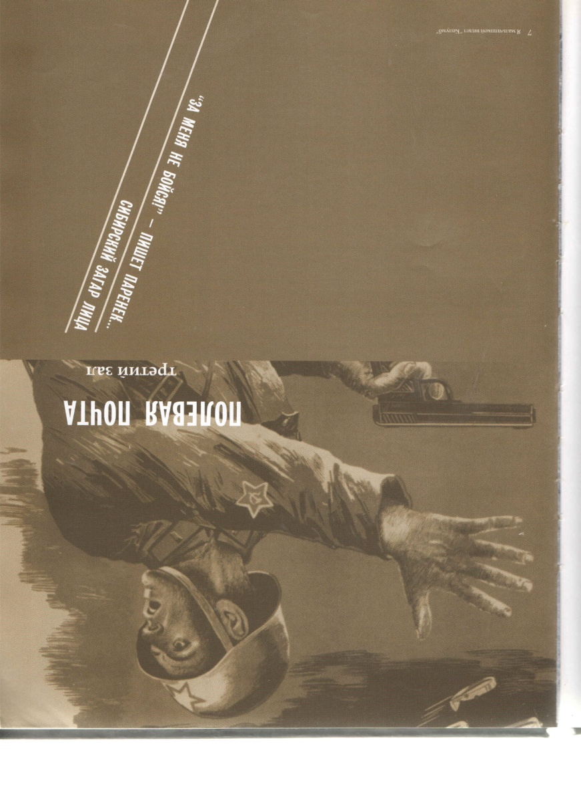
КРАЕВЕД
Следующие залы книги-музея — «Полевая почта» о Комсомольске-на-Амуре в годы Великой Отечественной войны.
Четвертый зал - «Я детство зову...», где представлены материалы о первой пионерской организация в городе, первых учителях. В 1945 году Алексею Краснову посчастливилось побывать в Артеке. С увлечением он рассказывает на страницах книги об этом важном событии в своей жизни, которое помнил всегда.
Именно в этой главе опубликованы его яркие и образные стихи, адресованные юным дальневосточникам.

Slide 10
ПОЭТ
Его стихи печатались в литературных сборниках «Песня моя — Комсомольск», «Детские писатели города Комсомольска-на-Амуре». Избранные стихи, написанные почти за пятьдесят лет творческой жизни, вошли в авторский сборник под названием «Родник». Очень трудно выделить какую-то одну область, в которой он не проявил бы себя. И все-таки, рассматривая архив, мы заметили, что Алексей Федорович наибольшее наследие оставил как поэт. Он написал много стихотворений для детей. Почему? На этот вопрос он ответил сам.
Он говорил :«Дети –талантливый народ: где дети- там жизнь, яркая, интересная…»

Slide 11
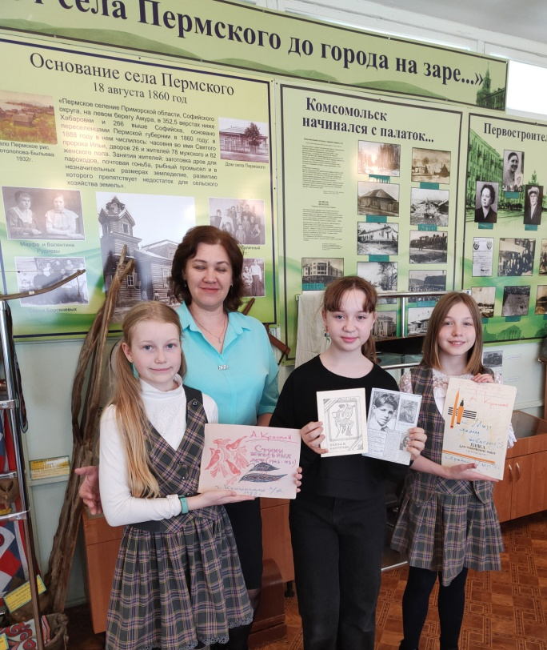
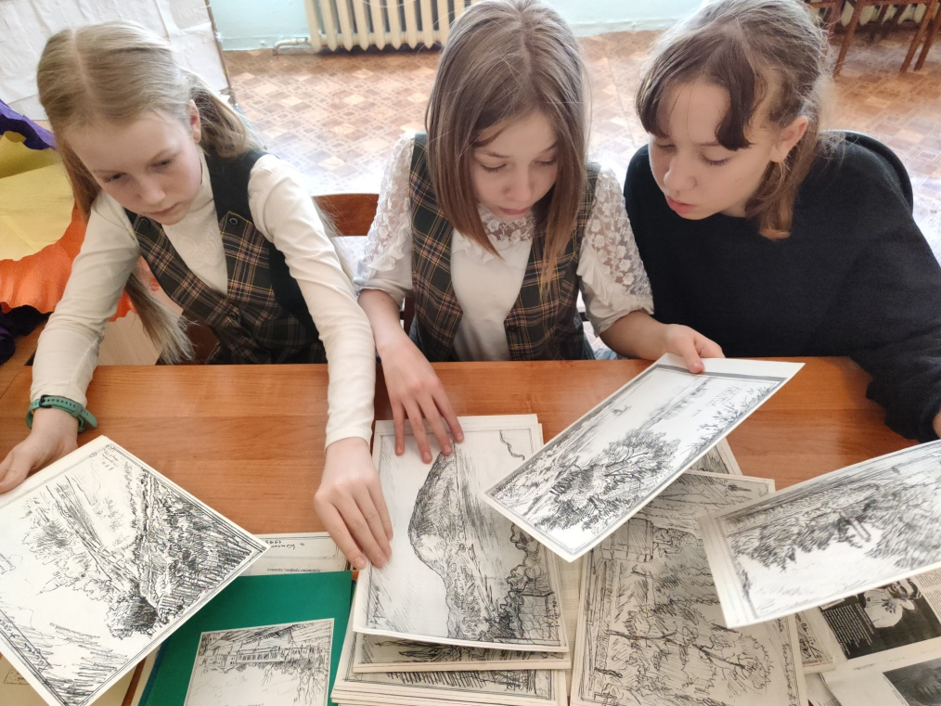
В ходе реализации проекта мы познакомились с биографией А.Краснова как художника, краеведа, поэта, педагога и наставника.
Обучающимися пятых классов разработаны и частично реализованы мероприятия по продвижению книги и чтения под общей тематикой «А.Краснов - педагог и наставник!».

Slide 12
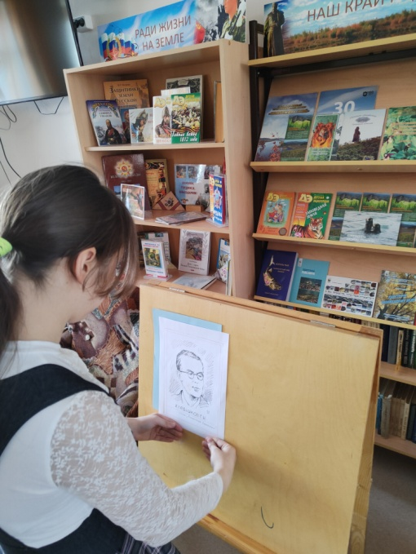
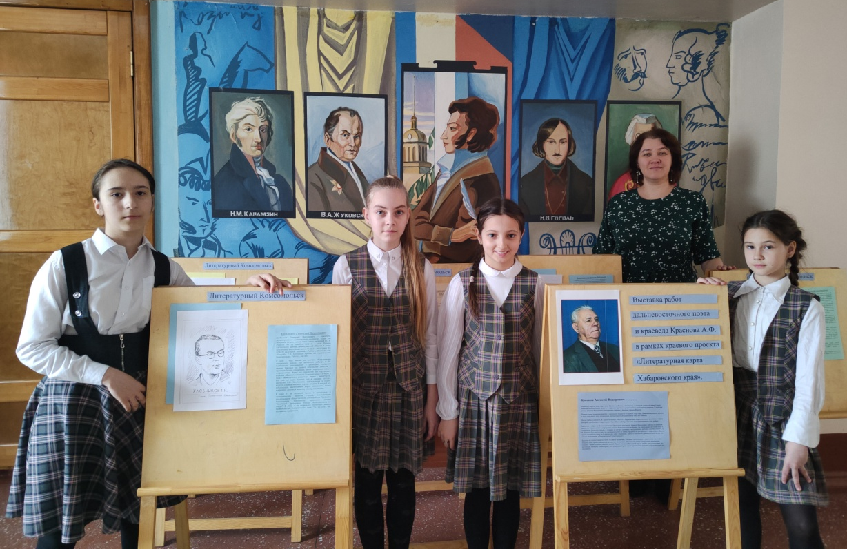
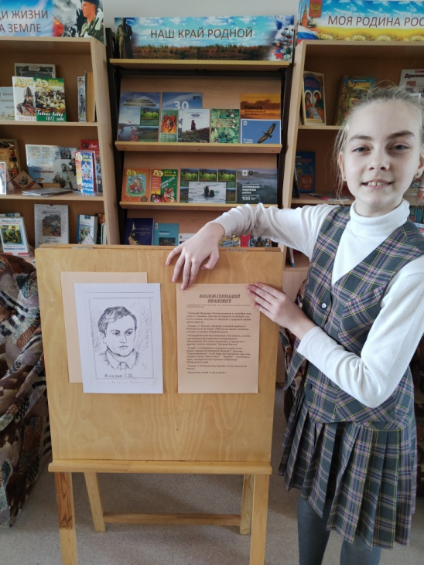
5 В класс
Оформлена выставка «Литературный Комсомольск»

Slide 13
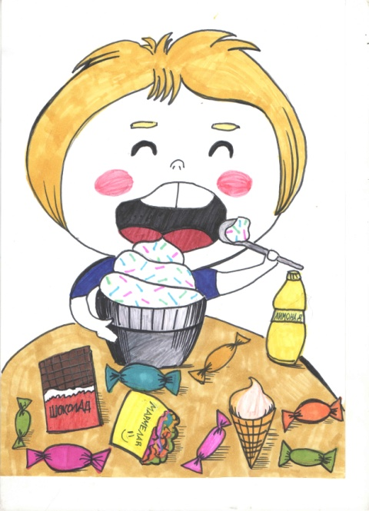
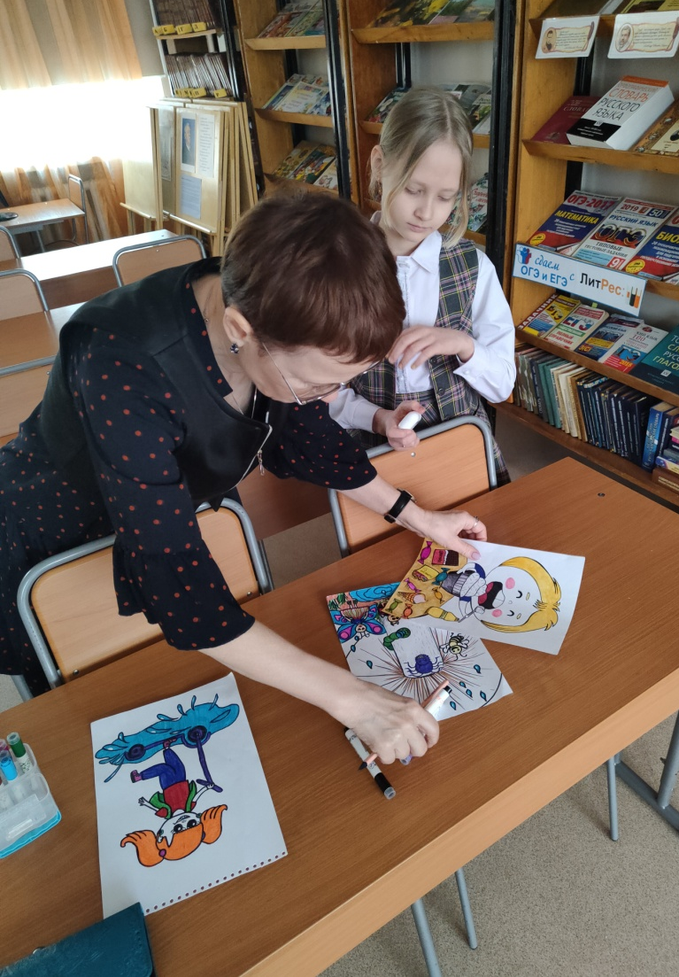
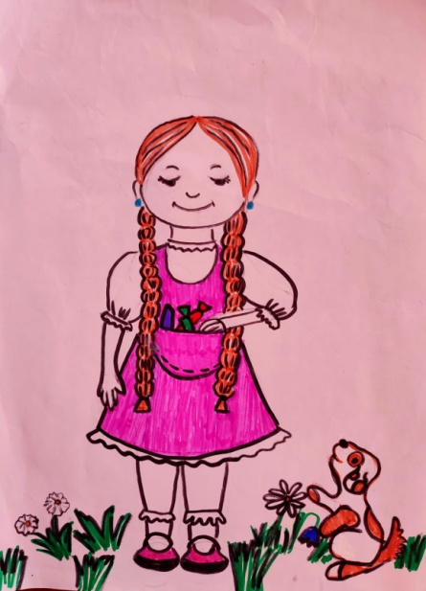
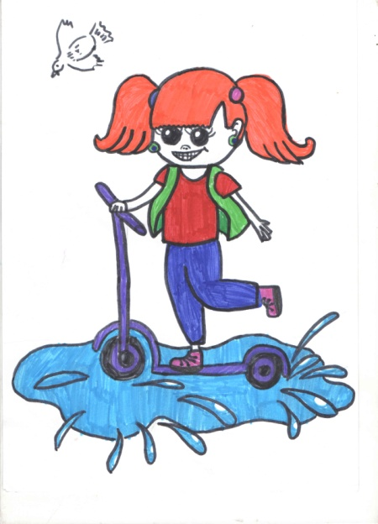
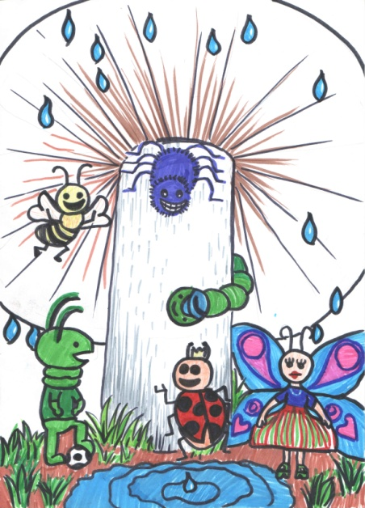
5 Г класс
Создана книжка-малышка «Дождик»

Slide 14
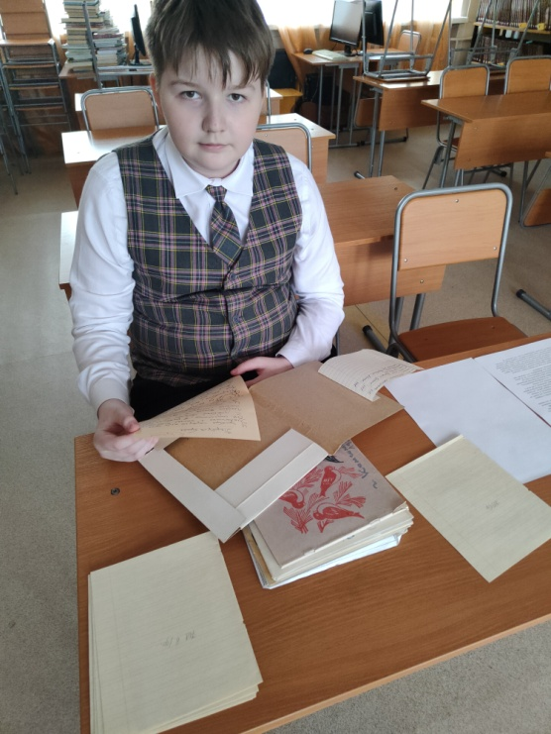
5 Б класс
Создание презентации – экскурсии по книге-музею А. Краснова «Я мальчишкой видел Колумб»

Slide 15
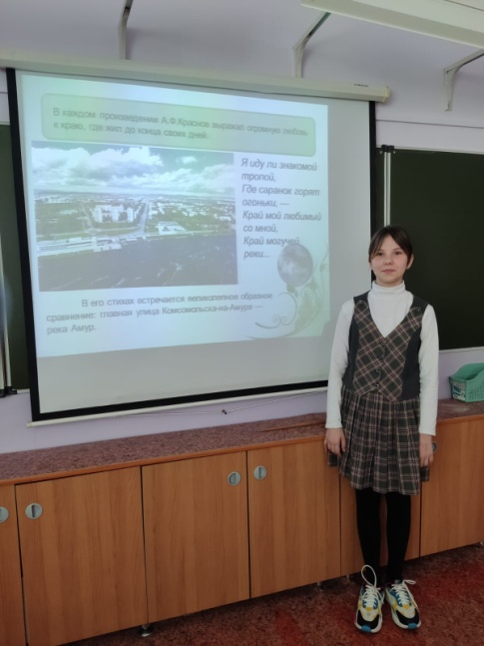
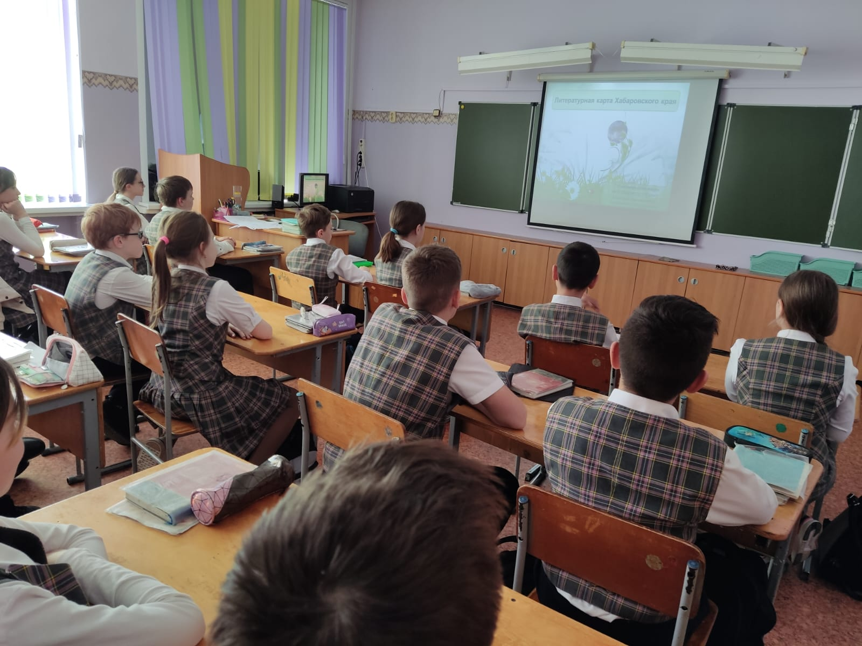
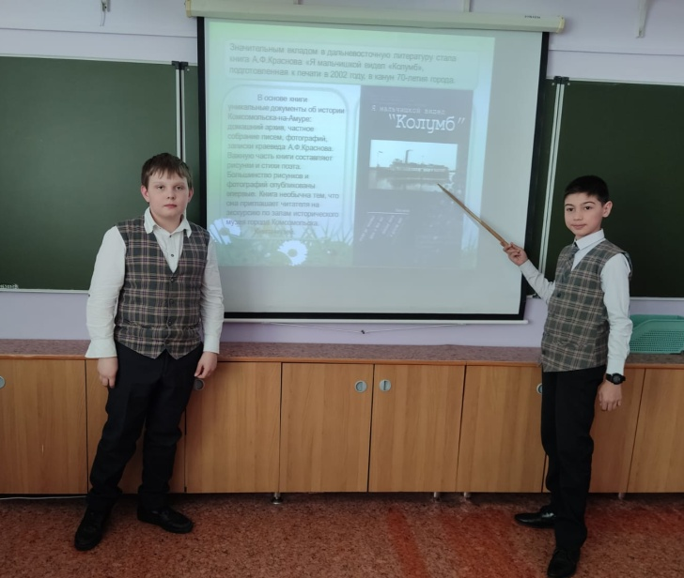
5 А класс
Поэтический нон-стоп - итоговый продукт проекта

Slide 16
Список литературы:
Писатели города Комсомольска-на-Амуре о времени и о себе. Кн.2 / Сост. С.И.Вишнякова. - Комсомольск-на-Амуре: Со-весть, 2005.
Писатели города Комсомольска-на-Амуре : ЛИТО-2005 г. Кн. 3 / сост. С. И. Вишнякова. - Комсомольск-на-Амуре : Со-Весть, 2006.
Пересторонин, Г. История в лицах : [о книге комсомольчанина Алексея Краснова "Я мальчишкой видел "Колумб"] / Г. Пересторонин // Дальний Восток. - 2004. - № 1. - С. 233.
Васильева, О. «С родника начинается светлое, значи­мое: (О творчестве поэта А. Краснова)». // Советское Приамурье. - 1997. - 30 мая.
Живая история города : Биография поэта А. Ф. Крас­нова. // Ума палата.- 1996. - N 1-е.
Казимирова, Е. Поэт и гражданин: (О поэте А. Ф. Крас­нове). // Дальневосточный Комсомольск. - 1995. - 18 апреля. - С. 6.
Как и 40 лет назад : (о А. Ф. Краснове) // Дальневос­точный Комсомольск. - 1984. - 5 мая.
Краснов, А. Ф. Краткая биография. // Песня моя—Ком­сомольск. 1932—1982 : Стихи. Воспоминания. Очерки. - Ха­баровск, 1982. - С. 335.
Заварзина Т. Мои питомцы : (об А. Краснове) // Ста­линский Комсомольск. - 1951. - 29 июня. - С. 3.

